Slide 1




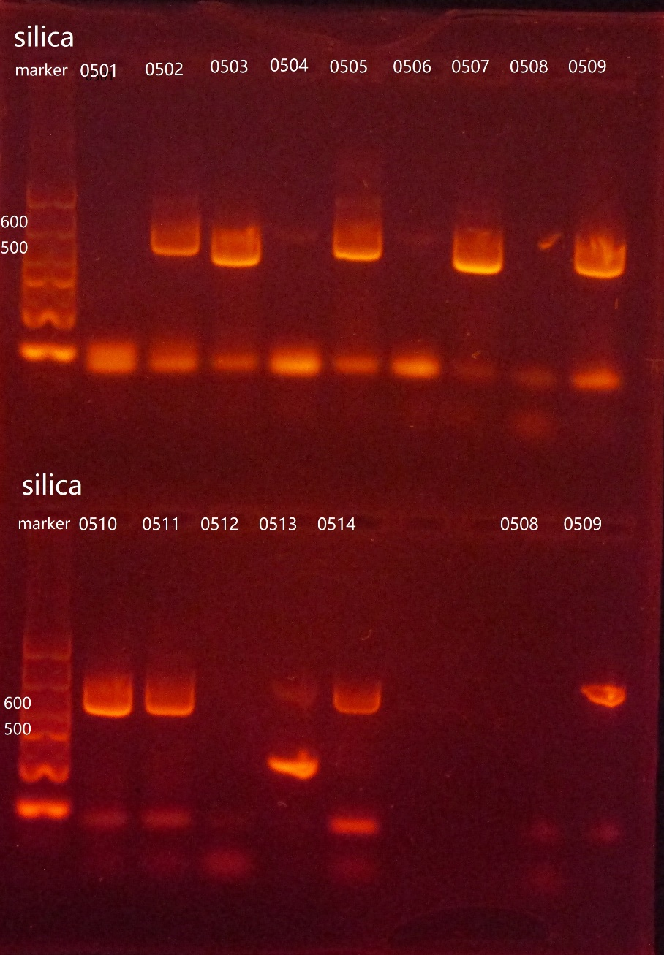
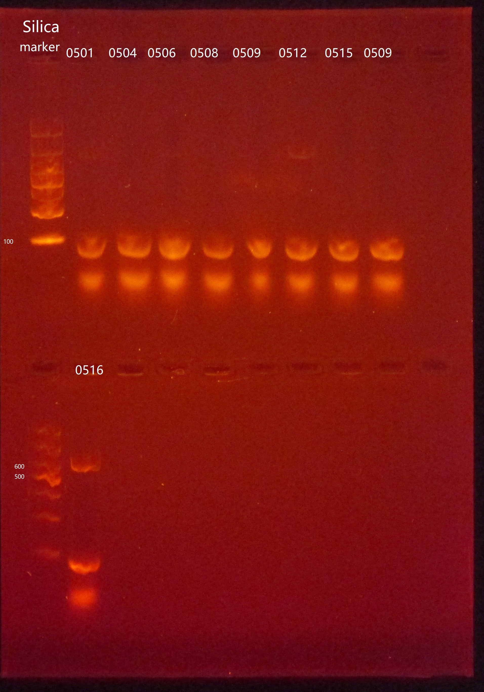
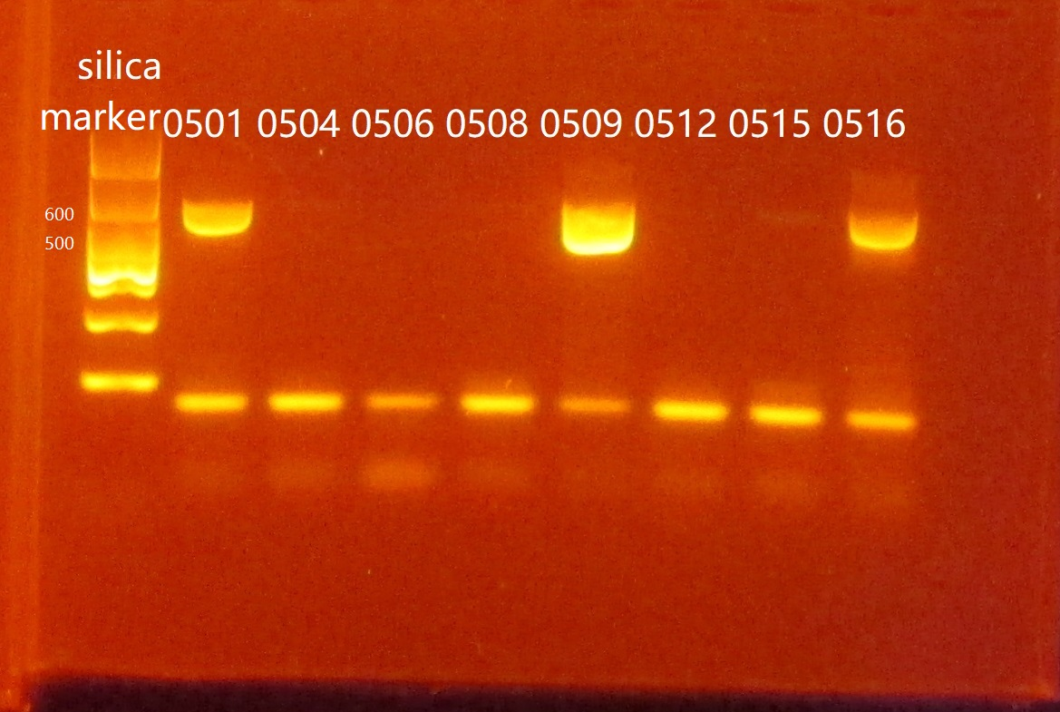
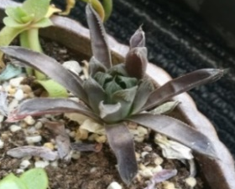
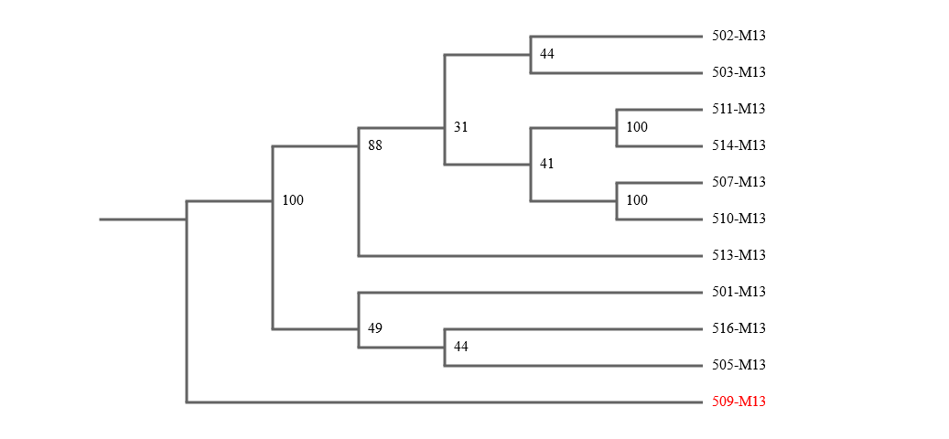
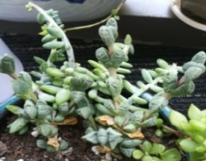
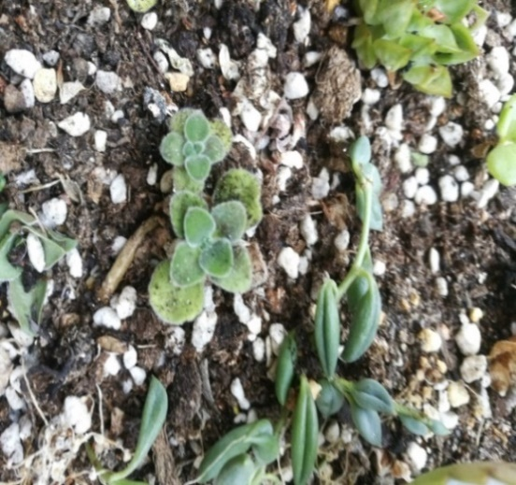
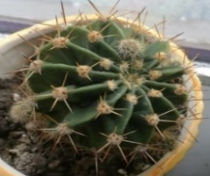
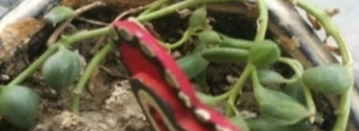
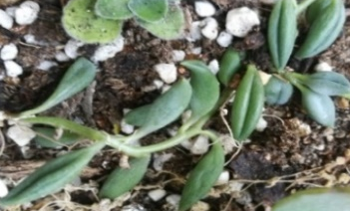
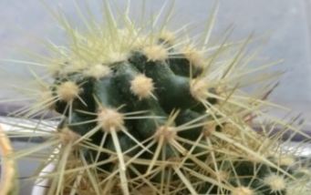
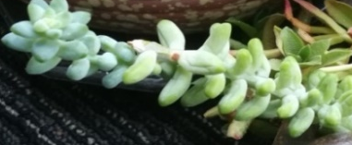
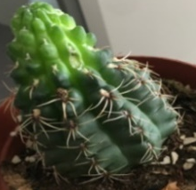
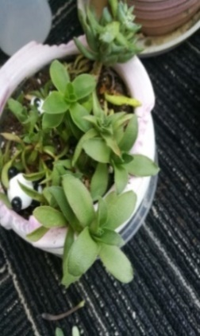
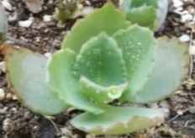
室内常见多肉植物之间的亲缘关系
作者：倪紫衿，葛畅，王润埏，韩张扬
指导老师：王心悦，刘知远
苏州工业园区第二高级中学
Results
我们共采集了16个样本。依据dnasubway的匹配结果，其中成功了11个，失败了5个，分别为0504，0508，0512，0514，0515。PCR测序结果如图-1a，图-1b，图-1c所示。
图-1a共9个样本，成功的 7个样本分别为0502，0503，0505，0507，0509，0510，0511，0514。其中0509样本由于凝胶电泳跑胶前进行了两次点样，测序结果序列较短，导致最终结果不够准确。
图-1b 共7个样本，仅有0514成功，具体原因不明确，可能与使用的ITS2引物有关。图-1c重复对图-1b中的失败样本进行实验，0501，0509，0516三个样本最终成功。
依据图-2 亲缘关系树，16个样本中0502和0503属于同一种群，0511和0514属于同一种群，0507和0510属于同一种群，0516和0505属于同一种群。测序匹配结果如表-1所示。值得一提的是，由于序列较短，进行匹配时mismatch较多，测序结果的可信度不高。其中0504，0508，0512，0514，0515凝胶电泳未出现结果。依据采集样本的形态特征，与出现的葱属植物的错误匹配结果进行对比，0511样本匹配结果无可信度。
Abstract
为探究各式多肉植物之间的亲缘关系远近，从冷泉港亚洲DNA学习中心选取了16种多肉植物作为样本进行分析，使用Silica方法，通过碱基比对等找明它们的亲缘关系，借助DNA Barcoding的方法完成实验探究。
因实验对象的特殊性，我们在研究过程中遭遇了一定困难，如序列过短、无法匹配等，但在三次实验后最终解决了大部分问题。
Tables & Figures
表-1 研究对象编号、俗名及学名
Introduction
多肉植物作为我国广泛存在的观赏性植物，在世界上广泛分布，在日常生活中为大多数人所喜爱，并成为室内常见的小景观。其茎、叶或根大多具有发达的薄壁组织以贮藏水分，故形成饱满的外形。
各式各样的多肉植物形态各异。为何在生活中人们将芦荟、宝石花等均称为多肉植物？仙人掌外形与其他植物差异较大，是否也属于多肉植物的一种？各式的多肉植物是否属于同一种或属，形态不同的多肉的亲缘关系是否相近？我方实验目标是研究常见的十几种形态不同的多肉植物的亲缘关系。而DNA测序可作为一种鉴别物种的有效手段，并可以通过碱基比对等找明它们的亲缘关系，借助DNA Barcoding的方法帮助我们完成实验探究。
为完成此研究，我们从冷泉港亚洲DNA学习中心选取了16种多肉植物作为样本进行分析。
Discussion
在研究多肉植物时，我们遇到了许多问题。用Silica方法进行实验时，由于多肉植物中含有很多水分、黏液等成分，最终实验后采集的多肉植物各部分中叶片表皮的样本成功几率更大，而叶肉的样本则成功几率较低。所用PCR扩增的引物为ITS2，与常见使用的rbcL不同，第二组实验样本几乎均未成功，可能就是此方法导致的结果。
我们在dnasubway中用muscle进行结果和原植物对比时也遇到了困难。序列质量平均较低，原定应测序出的600到700bp基因只有约350到450的长度，部分虽然在凝胶电泳时有准确的条带呈现，测序结果却不尽人意。另有2个样本在凝胶电泳点样时由于操作不慎分散在缓冲液里，导致测序的dna溶液不足，测序后序列过短对无法比对出正确结果。之后对比结果时muscle出现的第一结果出错较频繁，部分学名依据俗名反推得到，但俗名所对应的学名与测序结果所对应的学名不符，部分甚至与原植物完全不符。
由于我们研究的对象是多肉植物，目前还没有人对其进行太多的研究，可能很多序列尚未被上传到数据库中，故而无法比对得出正确结果。
在得出样本学名后，我们通过花伴侣、形色等软件认真严谨地进行植物形态对比，并询问园艺爱好者，同时在百度和Bing两个网站上大量搜索muscle得出的学名对应的植物图片及介绍，最终得出样本俗名，使大多俗名与样本本身对应。由于多肉植物种类过多，有一些外形相似的样本的俗名可能不够准确。
若再次进行实验，应使用Rapid和Silica两种方法，并取用多肉植物的叶表皮，提高实验成功率，尽量对比出数据。如序列质量很高，多次试验后可尝试上传序列，丰富网站的序列库内容。
References
Hebert PDN, Cywinska A, Ball SL, DeWaard JR. (2003) Biological identifications through DNA barcodes. Proceedings of the Royal Society B: Biological Sciences 270(1512):313-321.
Acknowledgements
感谢园区生物创新课程
感谢参与实验研究的全组组员
Materials & Methods
1.1 材料
1.1.1 植物样本 实验用多肉植物样本来源于独墅湖冷泉港亚洲DNA学习中心教室办公室中以及各研究成员家中采集的植物样本。
1.1.2 试剂 DNA提取采用裂解液，硅胶树脂，洗涤缓冲液，去离子水；PCR扩增采用PCR试剂；凝胶电泳采用琼脂糖凝胶。
1.1.3 引物序列 引物序列采用通用的ITS2引物。
1.2 方法：Silica
1.2.1 DNA提取 切取单个植物样本约10mg，置于2ml tube中，加入300微升裂解液，充分研磨，65℃水浴10min；10000RPM离心1min，将150微升上清液转移到新的试管，加入3微升硅胶树脂，混合均匀，57℃水浴5min；离心30s，移除上清液，加入500微升洗涤缓冲液，混合均匀；离心30s，移除上清液，加入500微升洗涤缓冲液，混合均匀；离心30s，去除上清液；离心15s，去除剩余上清液，加入100微升去离子水，用移液枪吹打混合，57℃水浴5min；离心30s，将50微升上清液转移到新的试管；将试管放在冰上保存。
1.2.2 PCR扩增 以提取的植物DNA为模板，ITS2为引物，进行编码核糖体DNA基因的PCR扩增。扩增条件如下：94℃预变性1min；94℃变性15s，54℃退火15s，72℃延伸30s，该过程进行35个循环；最后4℃保存。
1.2.3 凝胶电泳 扩增产物经2%琼脂糖凝胶电泳分离（130V，30min）。以凝胶成像分析系统记录。将成功扩增出的条带（600~700bp）的16个样品送去独墅湖冷泉港亚洲DNA学习中心对面生物科技公司测序。
1.2.4 数据库比对 将基因序列的测序结果与网站dnasubway.dnalcasia.net/上数据库比对。根据匹配结果确定植物的种属。
图-1c
图-1a
图-1b
第三组实验凝胶电泳结果图
第一组实验凝胶电泳结果图
第二组实验凝胶电泳结果图
图-2 PHYLIP NJ 亲缘关系树

